Slide 1
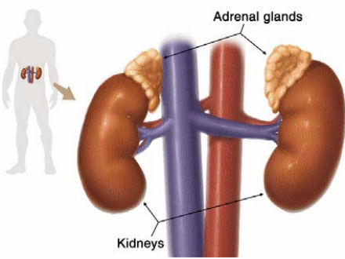
BỆNH LÝ VỎ THƯỢNG THẬN
Giảng viên hướng dẫn: Ths. Bs. NGUYỄN PHÚC HỌC.
Nhóm: 5.
Sinh viên thực hiện: Lê Đức Anh
Lê Tôn Viện
Võ Đình Thi
Trần Văn Thái
Nguyễn Lê Hữu Phúc.

Slide 2
Giải phẫu sinh lý vỏ thượng thận
Tuyến thượng thận gồm hai tuyến nhỏ úp trên hai thận, mỗi tuyến nặng khoảng 4g.
Lớp cầu
sản xuất hormon chuyển hoá muối nước là mineralocorticoid
Vỏ thượng thận
Lớp bó
ở giữa sản xuất glucocorticoid (cortisol)
Lớp lưới
trong cùng bài tiết androgen
Tủy thượng thận
Nằm ở trung tâm của tuyến, sản xuất và bài tiết catecholamine

Slide 3
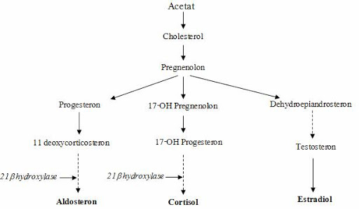
Sơ đồ: Sinh tổng hợp hormon vỏ thượng thận

Slide 4
Nhóm mineralocorticoid
Chủ yếu là aldosteron chiếm 90% hoạt tính mineralocorticoid của các hormon vỏ thượng thận. Ngoài ra còn các hormon khác như DOC (deoxycorticosteron) hoạt tính = 1/50 aldosteron.
- Tác dụng trên tuyến mồ hôi, tuyến nước bọt và ruột: ảnh hưởng trên tuyến mồ hôi, tuyến nước bọt tương tự như trên ống thận. Ở ruột, aldosteron gây tăng tái hấp thu Na⁺ nhất là ở đại tràng kéo theo nước, Cl⁻ và các anion khác.
+ Điều hòa bài tiết: các yếu tố đóng vai trò đặc biệt trong điều hòa bài tiết aldosteron được sắp xếp theo thứ tự mức độ quan trọng như sau:
+ Tăng nồng độ K⁺ trong dịch ngoại bào gây tăng bài tiết aldosteron. Nồng độ K⁺ chỉ tăng nhẹ cũng dẫn đến tăng bài tiết aldosteron lên vài lần.
+ Tăng hoạt tính của hệ thống renin-angiotensin dẫn đến tăng bài tiết aldosteron.
+ Tăng nồng độ Na⁺ trong dịch ngoại bào làm giảm nhẹ bài tiết aldosteron. Nồng độ Na⁺ giảm 10-20% làm tăng bài tiết aldosteron lên gấp đôi.
Ngoài ra, aldosteron cũng được bài tiết theo nhịp sinh học tăng cao vào buổi sáng và giảm vào buổi chiều.

Slide 5
Nhóm glucocorticoid
Trên chuyển hóa glucid | Trên chuyển hóa protid | Trên chuyển hóa lipid | Tác dụng chống stress | Tác dụng kháng viêm | Chống dị ứng | Trên tế bào máu | Trên dạ dày | Trên tâm thần | Điều hòa bài tiết | Bài tiết theo nhịp sinh học | Đối kháng với vitamin D
-tăng đường huyết do kích thích tân tạo đường và giảm sử dụng glucose ở tế bào. -Đường huyết tăng sẽ dẫn đến tăng tổng hợp glycogen ở gan. | -ngoại trừ tế bào gan, cortisol làm giảm protein trong tất cả các tế bào | -tăng thoái hóa lipid ở mô mỡ dự trữ làm tăng acid béo trong máu, tăng oxy hóa acid béo ở mô tạo năng lượng. | -hầu như tất cả các loại stress đều kích thích tiền yên bài tiết ACTH -ACTH sẽ tác dụng lên vỏ thượng thận làm phóng thích nhiều cortisol trong vòng vài phút sau đó. | -ngăn cản sự hình thành và phát triển của phản ứng viêm do làm ổn định màng tiêu thể giảm phóng thích các enzym thủy phân protein | Cortisol ức chế sự giải phóng histamin trong các phản ứng kháng nguyên-kháng thể, do đó làm giảm hiện tượng dị ứng. | - giảm số lượng eosinophil và tế bào lympho, giảm tạo kháng thể, tăng hồng Cầu | -tăng bài tiết HCl, giảm chất nhầy. | -khó ngủ, hưng phấn, thèm ăn, tăng các triệu chứng tâm thần có sẵn. | -khác mineralocorticoid, việc điều hòa bài tiết glucocorticoid hầu như hoàn toàn do ACTH của tiền yên quyết định. | - ở điều kiện căn bản ACTH được bài tiết theo chu kỳ cao nhất vào buổi sáng và giảm dần vào buổi chiều | -hiệp đồng với adrenalin và thyroxin làm tăng đường huyết.

Slide 6
HORMON TỦY THƯỢNG THẬN
Trên tim | Trên mạch máu | Trên huyết áp | Gây trạng thái | Trên mắt | Trên cơ trơn | Trên chuyển hóa | Trên hệ nội tiết | Điều hòa bài tiết
-tác dụng của adrenalin mạnh hơn noradrenalin làm tăng tần số tim, tăng trương lực, tăng co bóp, tăng dẫn truyền. | -adrenalin gây giãn các mạch máu ở cơ vân cùng lúc co mạch ở da và các cơ quan nội tạng; noradrenalin gây co mạch toàn thân làm tăng sức cản ngoại biên. | -tác dụng của noradrenalin mạnh hơn adrenalin. Adrenalin làm tăng huyết áp tâm thu, huyết áp tâm trương không tăng. Trong khi đó noradrenalin làm cả tăng huyết áp tâm thu và tâm trương. | -hưng phấn tinh thần. | -giãn đồng tử do co cơ tia mống mắt. | - tác dụng của adrenalin mạnh hơn noradrenalin. Giãn cơ trơn đường tiêu hóa, phế quản, bàng quang. | - tác dụng của adrenalin mạnh gấp 5-10 lần noradrenalin. -Ly giải glycogen trong gan, cơ, tăng tân tạo đường làm tăng đường huyết. -Ly giải mỡ làm tăng acid béo trong huyết tương và kích thích sinh ceton. Giảm phóng thích acid amin từ cơ. | -ức chế bài tiết insulin, renin, PTH. Tăng bài tiết glucagon, hormon tuyến giáp. | -đường huyết giảm, huyết áp giảm, lạnh, stress... gây kích thích bài tiết hormon tủy thượng thận.

Slide 7
LƯU Ý
Tủy thượng thận và hệ thần kinh giao cảm (sợi hậu hạch tiết noradrenalin) hoạt động liên hệ mật thiết với nhau: hỗ trợ hoặc thay thế cho nhau. Hầu như tất cả các cơ quan khi bị kích thích bởi hoạt tính giao cảm chịu cùng lúc tác động của thần kinh giao cảm và hormon tủy thượng thận. Ngoài ra có những cấu trúc của cơ thể không có sự phân bố của thần kinh giao cảm sẽ nhận được sự chi phối của hormon tủy thượng thận.

Slide 8
Cường aldosterone vỏ thượng thận
Định nghĩa
Nguyên nhân
Dư thừa aldosterone
Hiếm hoi, cường aldosterone
Cường Aldosterone là một loại rối loạn nội tiết dẫn đến cao huyết áp. Tuyến thượng thận sản xuất một số hormone cần thiết. Một trong số này là aldosterone.
Trong cường aldosterone, tuyến thượng thận sản xuất quá nhiều aldosterone, khiến thải kali và giữ lại natri. Natri dư thừa giữ nước, tăng lượng máu và huyết áp.
Sự phát triển lành tính (u tuyến thượng thận aldosteronoma) trong tuyến thượng thận –vấn đề còn được gọi là hội chứng của Conn.
Hoạt động quá mức của cả hai tuyến thượng thận.
Tăng trưởng ung thư (ác tính) các lớp ngoài (vỏ) của tuyến thượng thận.
Một loại hiếm của cường aldosterone gọi là aldosteronism glucocorticoid (GRA) chạy trong gia đình và nguyên nhân gây huyết áp cao ở trẻ em và thanh thiếu niên.

Slide 9
Triệu chứng
Lâm sàng
Cận lâm sàng
Tăng huyết áp trung bình đến nặng.
Tăng huyết áp mặc dù có dùng một số thuốc để kiểm soát.
Tăng huyết áp cùng với mức kali máu thấp (hạ kali máu).
Thử nghiệm Fludrocortisone (FST).
Chụp cắt lớp vi tính ổ bụng (CT scan).

Slide 10
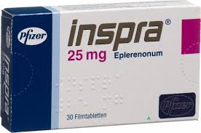
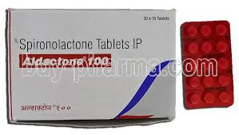
ĐIỀU TRỊ
khối u tuyến thượng thận
hai tuyến thượng thận
hoạt động quá mức
Đối kháng
thụ thể
Phẫu thuật cắt bỏ tuyến.
Chặn aldosterone bằng thuốc chặn aldosterone (thuốc đối kháng thụ thể mineralocorticoid) và thay đổi lối sống
Sự kết hợp thuốc và thay đổi lối sống có thể chữa trị hiệu quả cường aldosterone
spironolactone (Aldactone)
Inspra
316,563 đồng/ hộp
1,195 đồng/ viên

Slide 11
CƯỜNG VỎ THƯỢNG THẬN
Định nghĩa
Sự gia tăng mạn tính hormon glucocorticoid do nhiều nguyên nhân khác nhau
Nguyên nhân
Bệnh Cushin
Hội chứng tiết ACTH tại chỗ
U tuyến thượng thận
- Sự tăng tiết ACTH xảy ra từng đợt ngẫu nhiên gây ra sự tăng tiết cortisol không còn tuân theo nhịp điệu trong ngày.
- 90% trường hợp bệnh Cushing gây ra do u tuyến của tuyến yên
- Sự tiết ACTH và cortisol bệnh Cushing nhiều và cũng liên tục hơn.
- Tuy nhiên các triệu chứng điển hình của hội chứng Cushing lại ít gặp vì sự tăng tiết cortisol xảy ra nhanh và bệnh nhân kém ăn, ngoài ra còn có các biểu hiện khác của bệnh ác tính.
- U tăng tiết cortisol tự phát, tuyến yên sẽ bị ức chế và sự tiết ACTH giảm
- U tuyến của tuyến thượng thận thường chỉ tiết cortisol.
- Ung thư biểu mô tuyến thượng thận tiết nhiều loại hormon thượng thận và cả tiền chất của nó.

Slide 12
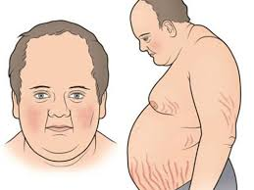
TRIỆU CHỨNG
Lâm sàng
Cận lâm sàng
‒ Mập phì trung tâm, thay đổi ở da (da teo, mỏng, dễ bầm máu, vết nứt da), rậm lông
‒ Tăng huyết áp
‒ Rối loạn sinh dục, rối loạn thần kinh tâm lý
‒ Yếu cơ, loãng xương, sỏi thận
‒ Khát và tiểu nhiều.
- Nghiệm pháp ức chế bằng Dexamethason qua đêm kết hợp đo cortisol trong nước tiểu (nghiệm pháp tầm soát)
- Đo cortisol tự do trong nước tiểu:Khảo sát sự thay đổi nhịp điệu trong ngày: nồng độ cortisol huyết thanh 7 μg/dL lúc 24h được xem là đặc hiệu cho hội chứng Cushing.
- Nghiệm pháp ức chế bằng dexamethason liều thấp

Slide 13
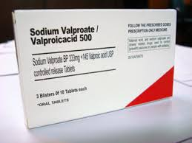
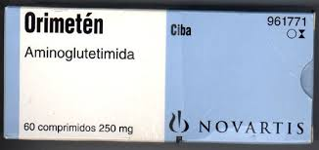
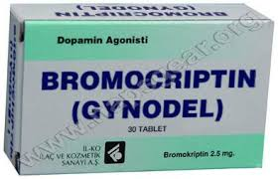
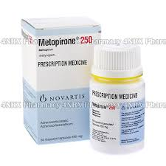
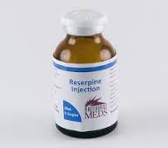
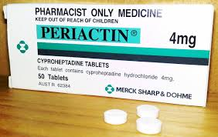
ĐIỀU TRỊ
Bệnh cushing và U tuyến thượng thận: phương pháp điều trị tốt nhất là phẫu thuật
Thuốc ức chế cortisol
+
150,000 đồng/ hộp
8,750 đồng/ viên
18,941 đồng/ viên
1,100 đồng/ viên

Slide 14
SUY VỎ THƯỢNG THẬN CẤP
Nguyên nhân
Suy thượng thận cấp xảy ra do thiếu cortisol là một tình trạng cấp cứu.
Đợt cấp hay gặp do suy thượng thận tiên phát (bệnh Addison) nhiều hơn là do suy thượng thận thứ phát do tổn thương từ tuyến yên. Đợt cấp có thể xảy ra trong những tình huống:
- Sau stress như chấn thương, phẫu thuật, nhiễm trùng hoặc ăn kiêng kéo dài.
- Bệnh nhân suy vỏ thượng thận mạn tính ngừng đột ngột hormon vỏ thượng thận
- Sau phẫu thuật cắt thượng thận hai bên
- Phá hủy tuyến yên đột ngột
Triệu chứng
Lâm sàng:
Đau đầu, mệt mỏi, buồn nôn và nôn, đau bụng, ỉa chảy
xanh tím, mất nước, da sạm, lông nách thưa thớtNhiễm khuẩn huyết do não mô cầu có thể gây suy thượng thận do nhồi máu thượng thận (hội chứng Waterhouse - Friderichsen)
Cận lâm sàng:
Số lượng bạch cầu ưa acid có thể tăng, giảm natri, máu giảm; tăng kali máu, giảm đường máu. Có thể tăng calci máu.
Nếu suy thượng thận cấp được khởi phát bởi nhiễm trùng thì cấy máu, ACTH huyết tương tăng rõ rệt nếu bệnh nhân có tổn thương thượng thận tiên phát (thường là ACTH > 200 µ/ml).

Slide 15
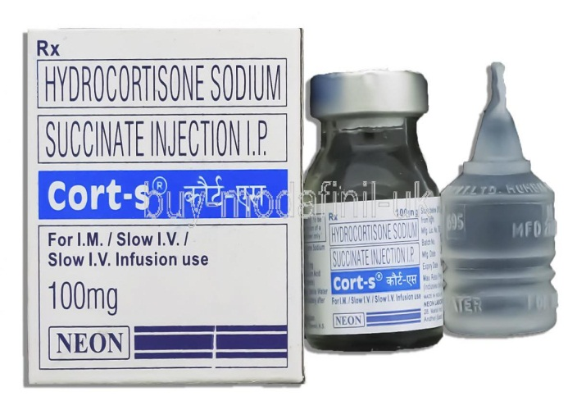
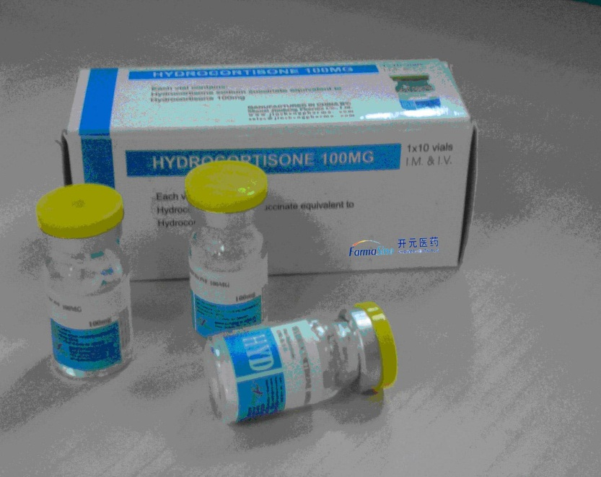
ĐIỀU TRỊ
Điều trị cấp tính
Giai đoạn phục hồi
- Khi bệnh nhân ăn được bằng đường miệng, dùng hydrocortison uống 10 - 20 mg/ 6 giờ và giảm liều dùng để duy trì ở mức phù hợp.
‒ Nhiều bệnh nhân sau này cần liều hydrocortison 2 lần/ngày (sáng 10 - 20 mg, chiều 5 - 10 mg), dùng corticoid khoáng là không cần thiết khi đang sử dụng một lượng lớn hydrocortison, nhưng khi giảm liều hydrocortison thì cần thêm fludrocortison acetat 0,05 - 0,2 mg/ngày.
‒ Một số bệnh nhân cần dùng fludrocortison hoặc bị phù ở liều trên 0,05 mg chỉ 1- 2 lần/ tuần.
‒ Bệnh nhân đã có một đợt cấp suy thượng thận thì cần phải thăm dò đánh giá mức độ suy thượng thận lâu dài và tìm nguyên nhân nếu có thể
15,569 đồng/ ống

Slide 16
SUY VỎ THƯỢNG THẬN MẠN
Nguyên nhân
Do sự phá hủy hoặc rối loạn chức năng của vỏ thượng thận.
Bệnh được đặc trưng bởi sự thiếu hụt mạn tính cortisol, aldosteron và androgen thượng thận, gây sạm da kín đáo hoặc rõ rệt. Mất nước, mất natri và tăng kali có thể xảy ra trong suy thượng thận tiên phát.
suy tuyến yên (teo, hoại tử, khối u), sự sản xuất corticoid khoáng (đựợc kiểm soát bởi hệ renin - angiotensin) vẫn được duy trì nên không có tăng kali máuBệnh có thể đơn độc hoặc nằm trong hội chứng đa tuyến nội tiết tự miễn
Triệu chứng
Lâm sàng
- Các triệu chứng bao gồm yếu, mệt mỏi, gầy sút, đau cơ, đau khớp, sốt, chán ăn, nôn và buồn nôn, lo âu, dễ bị kích thích.
- Sạm da toàn thân, cả vùng kín và vùng hở, nhiều tàn nhang.
- Nếu xảy ra hạ đường huyết thì bệnh nhân càng yếu hơn
- Các triệu chứng khác có thể gồm tim nhỏ, tăng sản mô lympho, lông nách, lông mu ít (nhất là ở nữ).
Cận lâm sàng
- Bạch cầu trung tính giảm vừa phải, tăng lympho bào và số lượng bạch cầu ưa acid vượt quá 300/ ml máu.
- Đường máu lúc đói tháp. Calci máu có thể tăng.
- Cortisol huyết tương thấp (< 5mg/dl) Kháng thể kháng thượng thận được thấy trong huyết thanh vào khoảng 50% các trường hợp bệnh Addison tự miễn

Slide 17
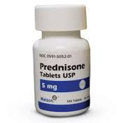
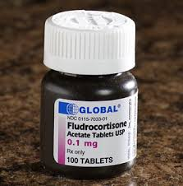
ĐIỀU TRỊ
Biện pháp chung
Điều trị ngay và tích cực tất cả các nhiễm trùng, đồng thời tăng liều hydrocortison cho phù hợp.
Đặc hiệu
Glucocorticoid + mineralocorticoid
Hydrocortison là thuốc được lựa chọn, hầu hết các bệnh nhân Addison dùng đường uống với liều duy trì 15 - 25 mg/ngày chia làm 2 lần: 2/3 liều uống vào buổi sáng và 1/3 liều uống vào lúc chiều tôi.
Prednison với liều 3 mg sáng và 2 mg chiều tối
Fludrocortison acetat có tác dụng giữ muối mạnh. Liều uống 0,05 mg - 0,3 mg/ngày
1,825 đồng/1 viên
18,485 đồng/1 viên
15,569 đồng/ ống

